Slide 1
Estadística Descriptiva o Análisis Exploratorio de Datos
Explorar los datos, debe ser la primera etapa de todo análisis de datos.
Hay varias formas de organizar los datos:
Métodos gráficos: permiten detectar tanto las características sobresalientes que representan el patrón de comportamiento de los datos como las características inesperadas.
Medidas resumen: resumirlos en uno o dos números que pretenden caracterizar el conjunto con la menor distorsión o perdida de información posible.

Slide 2
Estadística descriptiva
Cuando existen datos para toda la población (CENSO) no hay necesidad de
usar métodos estadísticos, ya que es posible calcular exactamente los
parámetros de interés.
Ejemplo: en el censo poblacional, se registra el sexo de todas las
personas censadas, que son prácticamente toda la población, así que es posible conocer exactamente la proporción de habitantes de los dos sexos.

Slide 3
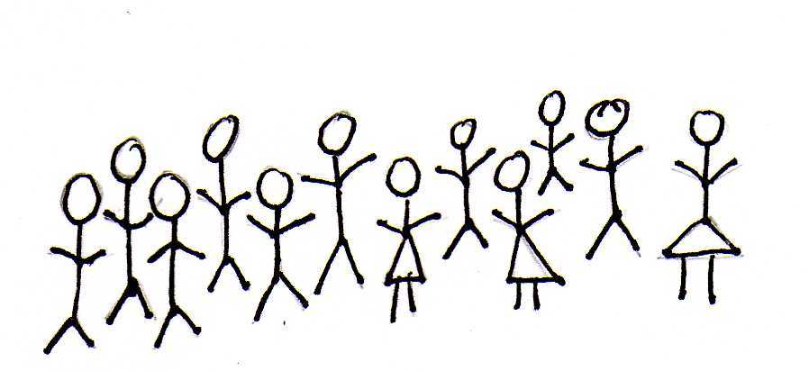
Buscamos estudiar un fenómeno de una población

Slide 4

Si puedo estudiar a toda la pobalcion tengo un
CENSO

Slide 5
CENSO
Limitaciones Imposibilidad

Slide 6
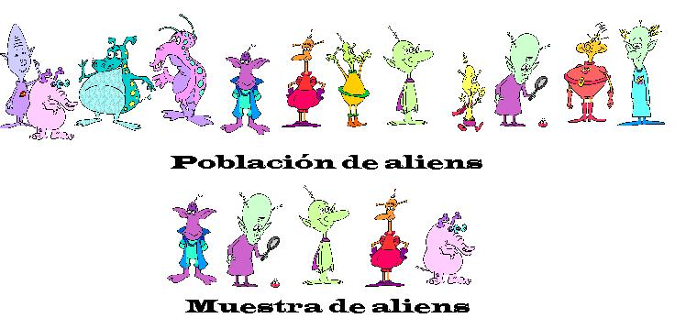
Población

Slide 7
Población

Slide 8
Población
MUESTRA

Slide 9
Estadística descriptiva
VARIABLE: Una variable es una característica que varía de individuo en individuo.
(edad, peso, altura, género, concentración de colesterol en sangre, club de fútbol preferido etc.)
DATOS: son los valores de la variable en estudio.
Los datos disponibles se obtienen a partir de una muestra de la población de interés, como los valores observados de la o las variables de interés.

Slide 10
Los datos guardan información pero será necesario analizarlos o procesarlos para obtener respuestas y sacar conclusiones

Slide 11
Estadística descriptiva
TIPOS DE DATOS:
Categóricos:
dicotómicos: (dos categorías) ( sexo, genero, fuma o no fuma)
mas categorías:
nominales: No existe orden obvio entre las categorías.
(país de origen, estado civil, diagnóstico.)
ordinales: Existe un orden natural entre las categorías.
(Tabaquismo: No fuma / ex-fumador / fuma ≤ 10 cigarrillos diarios / fuma > 10 cigarrillos diarios)
(Severidad de la patología: Ausente/leve/moderado/severo)

Slide 12
Estadística descriptiva
TIPOS DE DATOS:
Numéricos: el resultado de la observación o medición es un número
Discretos: La variable sólo puede tomar un cierto conjunto de valores posibles. En general, aparecen por conteo.
(número de miembros del hogar, número de intervenciones quirúrgicas, número de casos notificados de una cierta patología.)
Continuos: Generalmente son el resultado de una medición que se expresa en unidades. Las mediciones pueden tomar teóricamente un conjunto infinito de valores posibles dentro de un rango. En la práctica los valores posibles de la variable están limitados por la precisión del método de medición o por el modo de registro.
( altura, peso, pH, nivel de colesterol en sangre.)

Slide 13
Estadística descriptiva
¿Por qué es importante identificar el tipo de datos?
Porque el tipo de datos DETERMINA el método de análisis apropiado y válido y cada método de análisis estadístico es específico para un cierto tipo de datos.
La distinción más importante es entre datos numéricos y categóricos.

Slide 14
Métodos Gráficos
REPRESENTACIÓN DE DATOS NUMERICOS
Trataremos de responder a preguntas tales como:
¿Son los valores medidos casi todos iguales?
¿Son muy diferentes unos de otros?
¿En qué sentido difieren?
¿Cómo podemos describir cualquier patrón o tendencia?
¿Son un único grupo? ¿Hay varios grupos de números?
¿Difieren algunos pocos números notablemente del resto?

Slide 15
Métodos Gráficos:
REPRESENTACIÓN DE DATOS CATEGÓRICOS
TABLA DE FRECUENCIA
El modo más simple de presentar datos categóricos es por medio de una tabla de frecuencias que indica el número observaciones que caen en cada una de las clases de la variable.
GRÁFICO DE BARRAS
A cada categoría o clase de la variable se le asocia una barra cuya altura representa la frecuencia o la frecuencia relativa de esa clase. Las barras difieren sólo en altura, no en ancho.
GRÁFICO DE TORTAS
Se representa la frecuencia relativa de cada categoría como una porción de un círculo, en la que el ángulo se corresponde con la frecuencia relativa correspondiente.

Slide 16
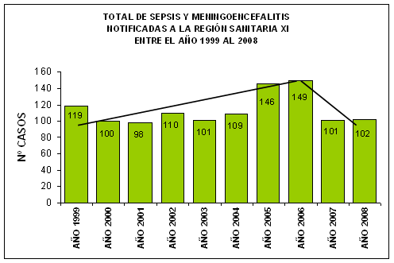
GRÁFICO DE BARRAS

Slide 17
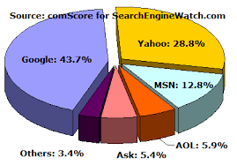
GRÁFICO DE TORTAS

Slide 18
Métodos Gráficos
REPRESENTACIÓN DE DATOS NUMERICOS
HISTOGRAMAS
El histograma es el más conocido de los gráficos para resumir un conjunto de datos Numéricos.
Para construir un histograma es necesario previamente construir una tabla de frecuencias.

Slide 19

Métodos Gráficos
REPRESENTACIÓN DE DATOS NUMERICOS
HISTOGRAMAS
Dividimos el rango de los n datos en intervalos o clases, que no se
superponen. Las clases deben ser excluyentes y exhaustivas.
Contamos la cantidad de datos en cada intervalo o clase, es decir la frecuencia.
También podemos usar para cada intervalo la frecuencia relativa
Graficamos el histograma en un par de ejes coordenados representando en las abscisas los intervalos y sobre cada uno de ellos un rectángulo cuya área es proporcional a la frecuencia relativa de dicho intervalo.

Slide 20
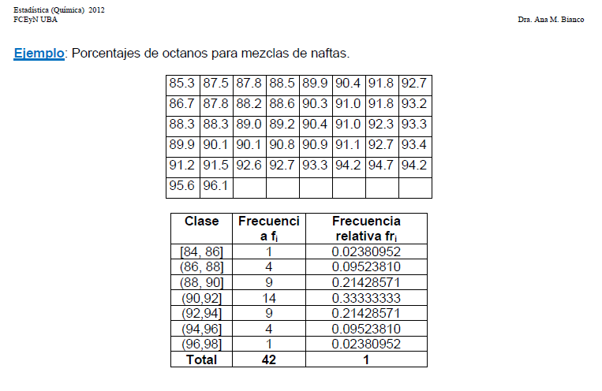
Métodos Gráficos
REPRESENTACIÓN DE DATOS NUMERICOS
HISTOGRAMAS

Slide 21
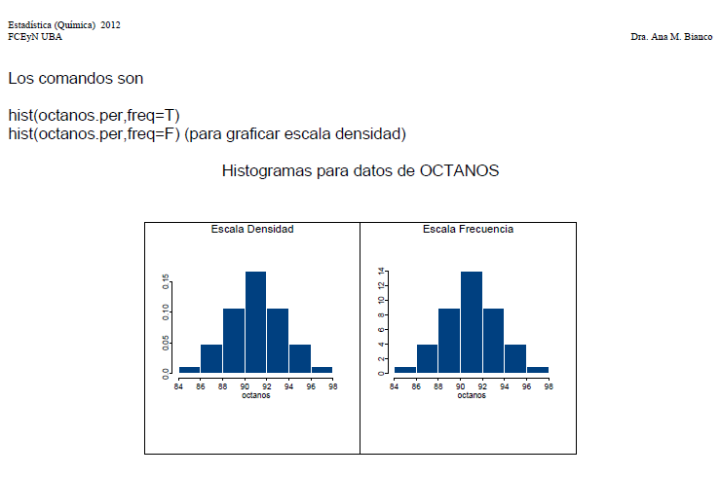
Métodos Gráficos
REPRESENTACIÓN DE DATOS NUMERICOS
HISTOGRAMAS

Slide 22
Métodos Gráficos
REPRESENTACIÓN DE DATOS NUMERICOS
HISTOGRAMAS
No es necesario que todos los intervalos tengan la misma longitud, pero es recomendable que así sea. Esto facilita la lectura.
El histograma representa la frecuencia o la frecuencia relativa a través del área y no a través de la altura.
Es recomendable tomar
Altura del rectángulo = frecuencia relativa
Long. del intervalo
De esta manera el área es 1 y dos histogramas son fácilmente comparables independientemente de la cantidad de observaciones en las que se basa cada uno.

Slide 23
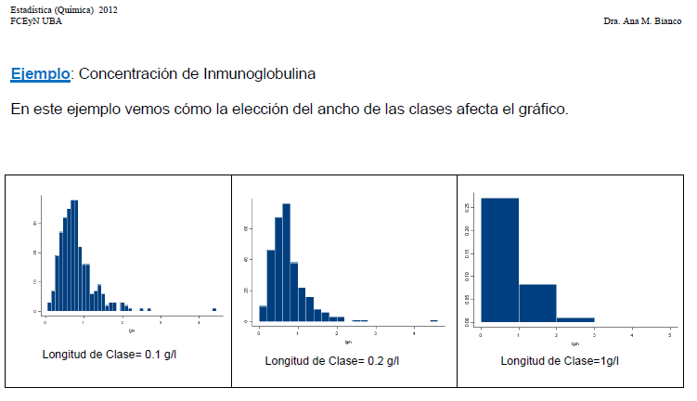
Métodos Gráficos
REPRESENTACIÓN DE DATOS NUMERICOS
HISTOGRAMAS

Slide 24
Métodos Gráficos
REPRESENTACIÓN DE DATOS NUMERICOS
HISTOGRAMAS
No existen criterios óptimos para elegir la cantidad de intervalos. En general, entre 8 y 15 intervalos deberían ser suficientes. Muchos o muy pocos intervalos puede ser poco informativo.
Se busca un equilibrio entre un histograma muy irregular y uno demasiado suavizado.

Slide 25
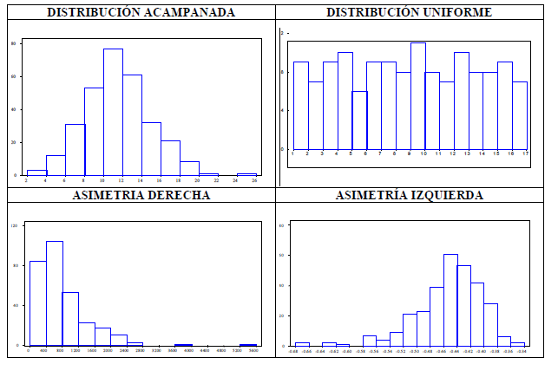
Métodos Gráficos
REPRESENTACIÓN DE DATOS NUMERICOS
HISTOGRAMAS
¿Qué podemos ver en un histograma?
Rango de variación de los datos (Mínimo – Máximo)
Intervalos más frecuentes
Simetría o Asimetría

Slide 26
Métodos Gráficos
REPRESENTACIÓN DE DATOS NUMERICOS
HISTOGRAMAS
¿En que difieren un gráfico de barras y un histograma?
El gráfico de barras representa el porcentaje en la altura de la barra. Mientras que en un histograma el porcentaje se representa en el área de la barra.
- En el gráfico de barras, las barras se representan separadas para indicar que no hay continuidad entre las categorías. En un histograma barras adyacentes deben estar en contacto indicando que la variable es continua.

Slide 27
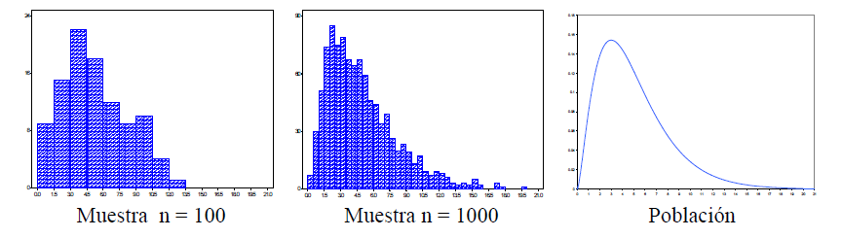
Métodos Gráficos
REPRESENTACIÓN DE DATOS NUMERICOS
HISTOGRAMAS

Slide 28
Medidas resumen
Resumiremos la información de los datos mediante medidas de fácil interpretación que reflejen sus características más relevantes. Las medidas resúmenes son útiles para comparar conjuntos de datos y para presentar los resultados de un estudio.
Se clasifican en dos grupos principales:
Medidas de posición o localización: describen un valor alrededor del cual se
encuentran las observaciones.
Medidas de dispersión o escala: pretenden expresar cuán variable es un conjunto de datos.

Slide 29

Medidas resumen
Medidas de Posición o Centrado
Promedio o Media Muestral
Sumamos todas las observaciones y dividimos por el número total datos.

Slide 30
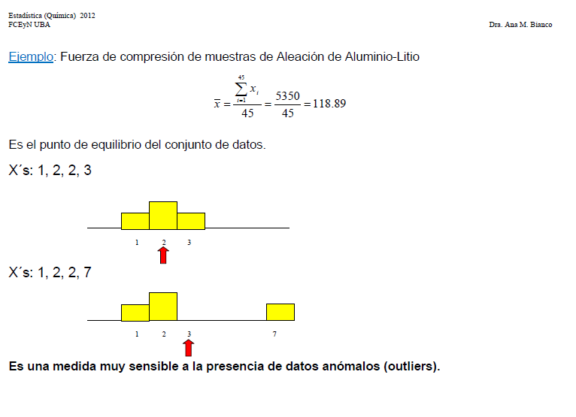
Medidas resumen
Medidas de Posición o Centrado

Slide 31
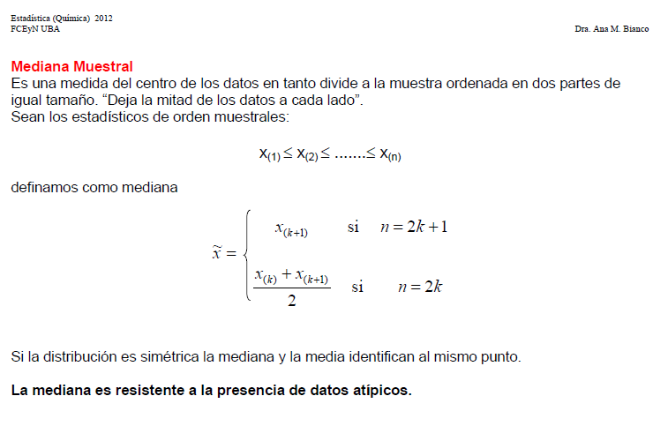
Medidas resumen
Medidas de Posición o Centrado

Slide 32
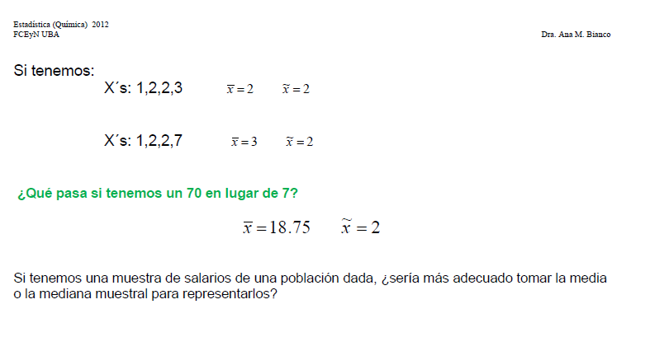
Medidas resumen
Medidas de Posición o Centrado

Slide 33
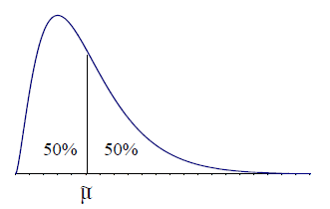
Medidas resumen
Medidas de Posición o Centrado
Mediana poblacional
La mediana poblacional se define de modo equivalente a la mediana muestral y es el valor de la variable por debajo del cual se encuentra a lo sumo el 50% de la población y por encima del cual se encuentra a lo sumo el 50% de la población.

Slide 34
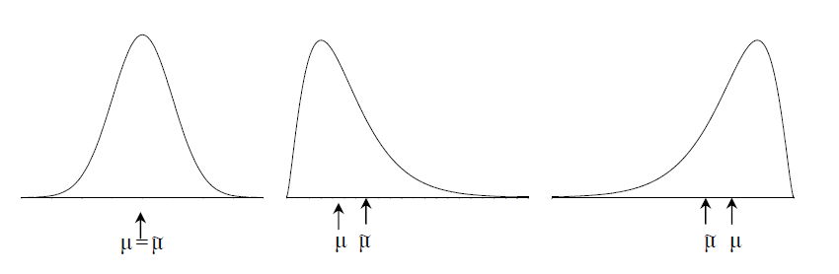
Medidas resumen
Medidas de Posición o Centrado
Mediana poblacional

Slide 35
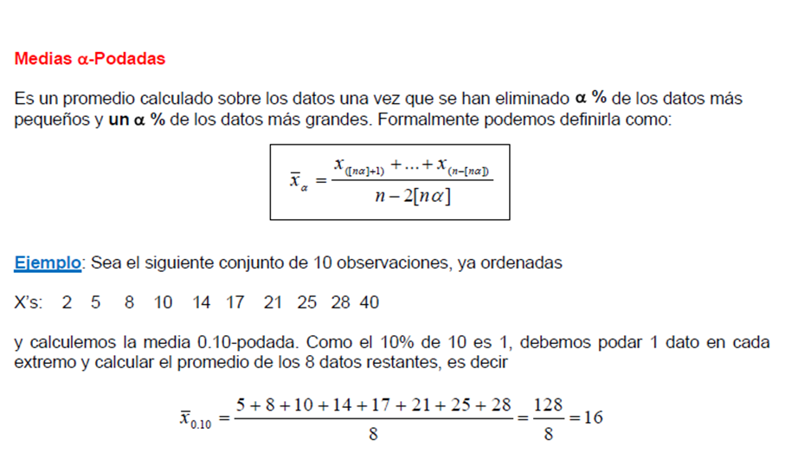
Medidas resumen
Medidas de Posición o Centrado

Slide 36
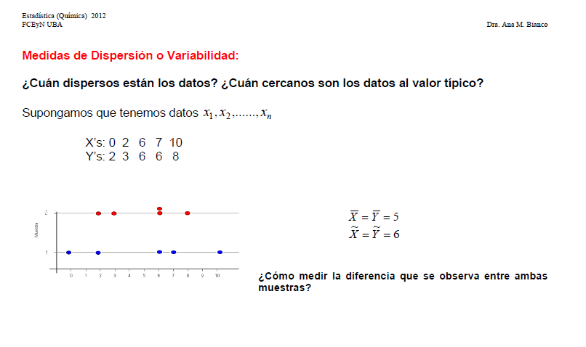
Medidas resumen
Medidas de Dispersión

Slide 37
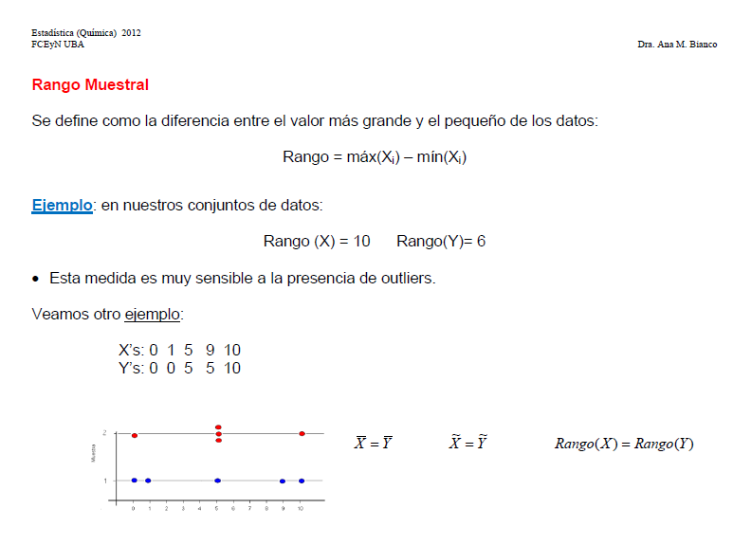
Medidas resumen
Medidas de Dispersión

Slide 38
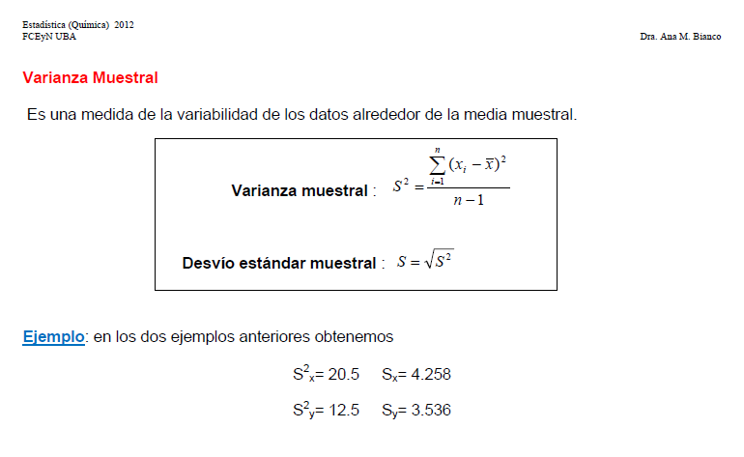
Medidas resumen
Medidas de Dispersión

Slide 39
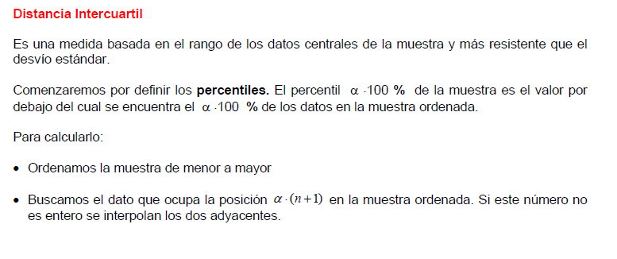
Medidas resumen
Medidas de Dispersión

Slide 40
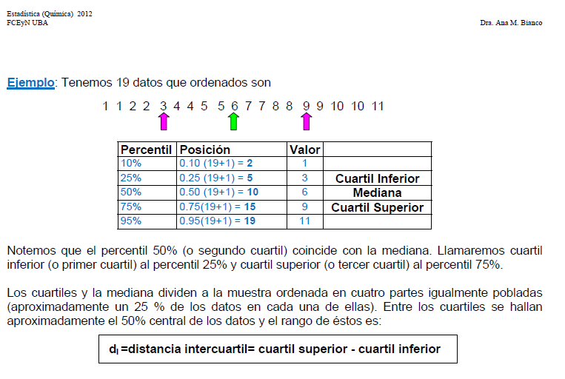
Medidas resumen
Medidas de Dispersión

Slide 41
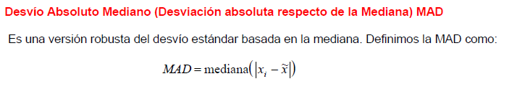
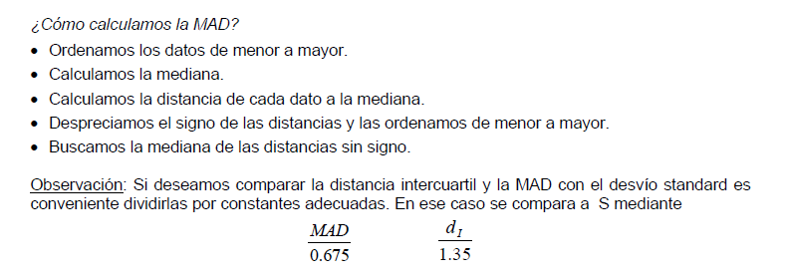
Medidas resumen
Medidas de Dispersión

Slide 42
Métodos Gráficos
REPRESENTACIÓN DE DATOS NUMERICOS
Boxplot
Representamos una escala vertical u horizontal
2. Dibujamos una caja cuyos extremos son los cuartiles y dentro de ella un segmento que corresponde a la mediana.
3. A partir de cada extremo dibujamos un segmento hasta el dato más alejado que está a lo sumo 1.5 dI del extremo de la caja. Estos segmentos se llaman bigotes.
4. Marcamos con * a aquellos datos que están entre 1.5 dI y 3 dI de cada extremo y con o a aquellos que están a más.

Slide 43

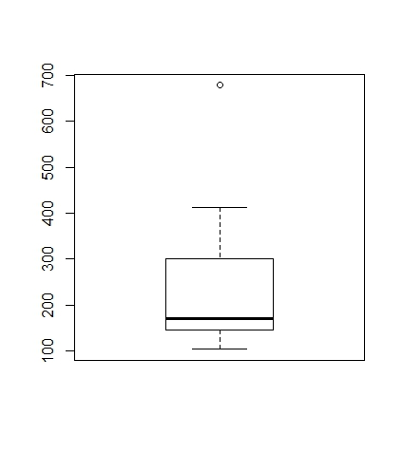
Boxplot
Ci=0.25-percentil calculo 0.25*(13+1)=3.5
Entonces Ci=146
Cs=0.75-percentil calculo 0.75*(13+1)=10.5
Entonces Cs=302
Di=302-146=156
Calculamos
Li= primera cota inferior
= Ci-1.5*Di=146-1.5*156=-88
Llego hasta la obs. 104
Ls= primera cota superior
= Cs+1.5*Di=320+1.5*156=536
Llego hasta la obs. 412
Si= segunda cota inferior
= Ci-3*Di=146-3*156=-322 No tengo outliers
Ss= segunda cota superior
= Cs+3*Di=302+3*156=770 marco la obs. 678
Obs. 678
Cs
Mediana
Ci
Di

Slide 44
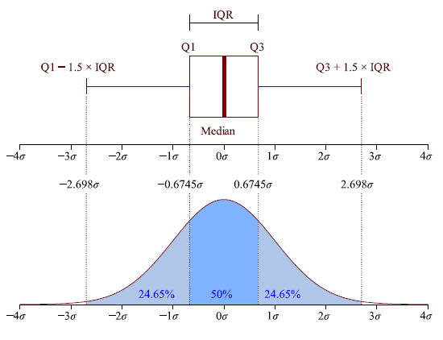
Gracias Wikipedia!

Slide 45
Métodos Gráficos
REPRESENTACIÓN DE DATOS NUMERICOS
Boxplot
¿Qué vemos en un box-plot?
Posición
Dispersión
Asimetría
Longitud de las colas
Puntos anómalos o outliers.
Los box-plots son útiles para comparar varios conjuntos de datos, pues nos dan una rápida impresión visual de sus características.

Slide 46
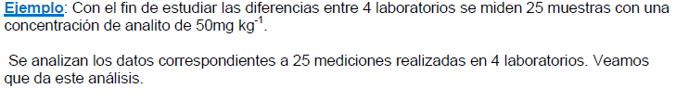

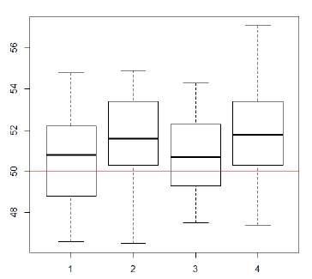
Métodos Gráficos
REPRESENTACIÓN DE DATOS NUMERICOS
Boxplot

Slide 47

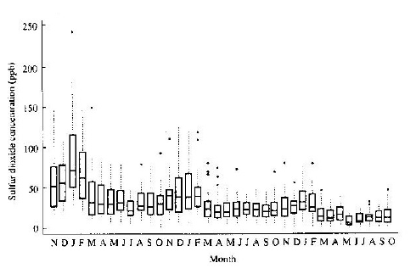
Métodos Gráficos
REPRESENTACIÓN DE DATOS NUMERICOS
Boxplot

Slide 48
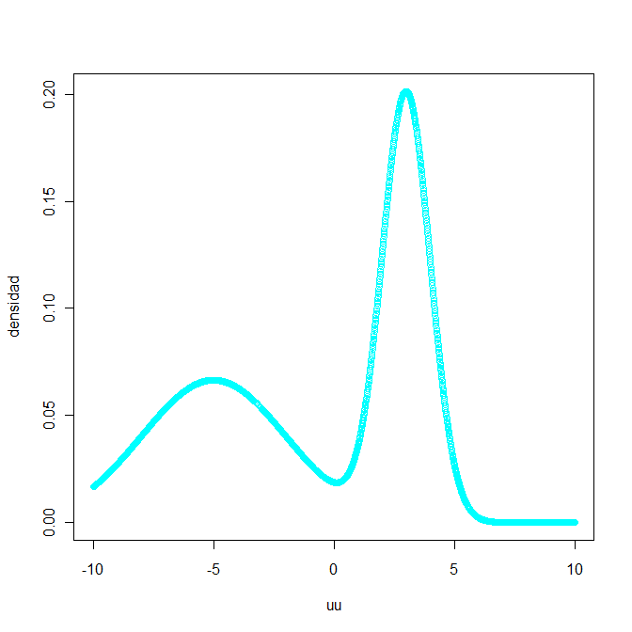
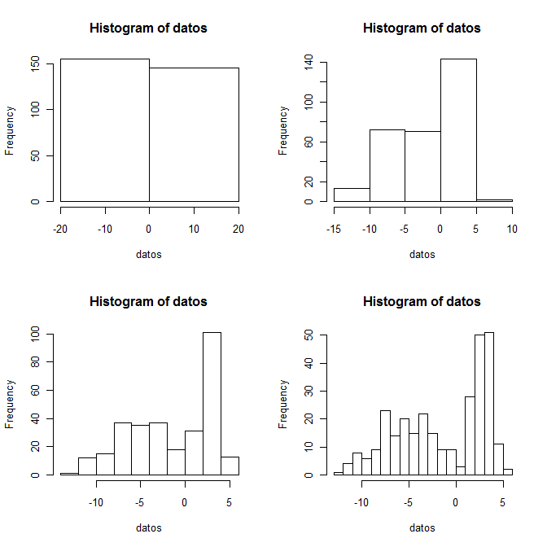
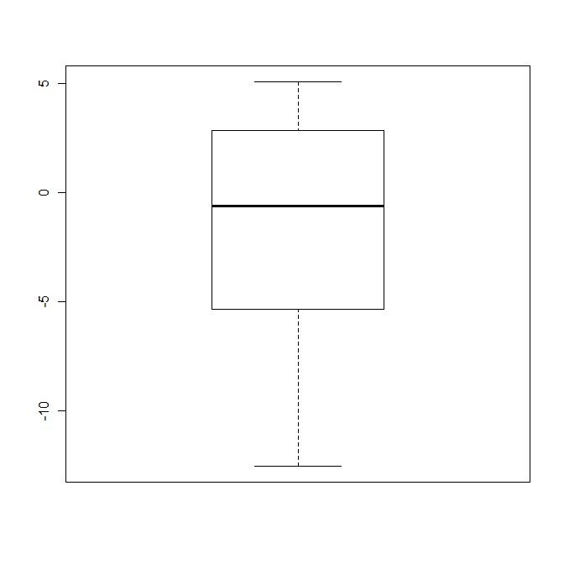
Métodos Gráficos
REPRESENTACIÓN DE DATOS NUMERICOS
Boxplot

Slide 49
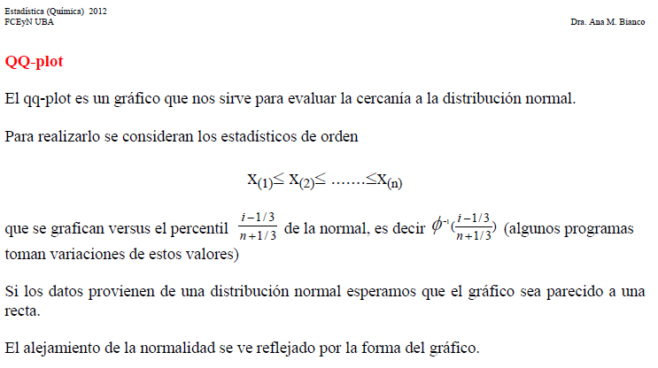
Métodos Gráficos
REPRESENTACIÓN DE DATOS NUMERICOS
QQ-Plot o Grafico cuantil-cuantil

Slide 50
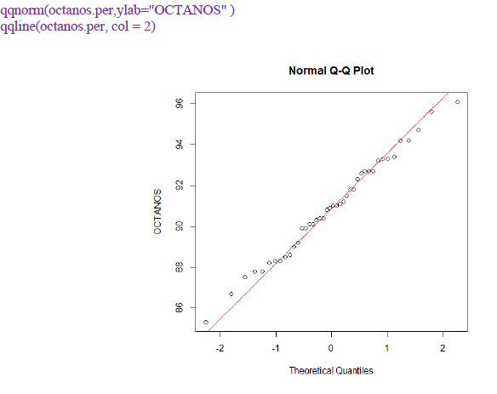
Métodos Gráficos
REPRESENTACIÓN DE DATOS NUMERICOS
QQ-Plot o Grafico cuantil-cuantil

Slide 51
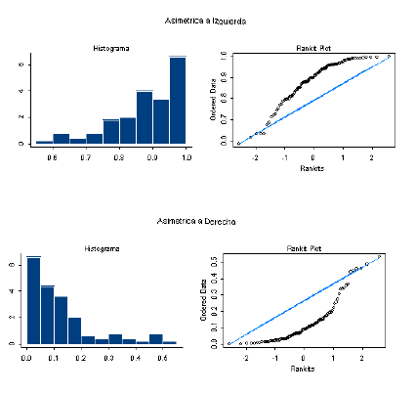
Métodos Gráficos
REPRESENTACIÓN DE DATOS NUMERICOS
QQ-Plot o Grafico cuantil-cuantil

Slide 52
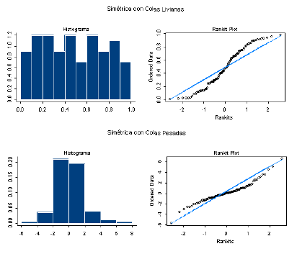
Métodos Gráficos
REPRESENTACIÓN DE DATOS NUMERICOS
QQ-Plot o Grafico cuantil-cuantil
Simetría con colas Pesadas
Simetría con colas Livianas

Slide 53
ERRORES
Errores en el Proceso de Medición
En todo proceso de medición existen limitaciones dadas por
los instrumentos usados
el método de medición
el observador
El mismo proceso de medición introduce errores o incertezas.
Los instrumentos que usamos para medir como las magnitudes mismas son fuente de
incertezas al momento de medir.
Los instrumentos tienen una precisión finita, por lo tanto siempre existe una variación mínima de la magnitud que puede detectar.
Las magnitudes a medir no están definidas con infinita precisión.

Slide 54
ERRORES
Errores en el Proceso de Medición:
Tipos de Errores:
Errores sistemáticos: (sesgo) surgen por falla del equipo o del diseño. No se pueden evaluar realizando medidas repetidas.
Errores aleatorios: surgen por efectos de variables no controladas. Siempre esta presente, nunca se pueden eliminar. Podemos minimizarlos y realizando medidas repetidas independientes se pueden evaluar, usando procedimientos estadísticos .
.

Slide 55
ERRORES
Errores en el Proceso de Medición
Precisión: la precisión de un instrumento o un método de medición está asociada a la sensibilidad o menor variación de la magnitud que se pueda detectar con dicho instrumento o método.
Ejemplo: un cronómetro es más preciso que un reloj común
Insesgadez o Exactitud: La insesgadez de un instrumento o método de medición está asociada a la calidad de la calibración del mismo, a la proximidad del valor verdadero.
Ejemplo: Imaginemos que el cronómetro que usamos es capaz de determinar la
centésima de segundo pero adelanta dos minutos por hora, mientras que un reloj de pulsera
común no lo hace. En este caso decimos que el cronómetro es todavía más preciso que el
reloj común, pero menos exacto.

Slide 56
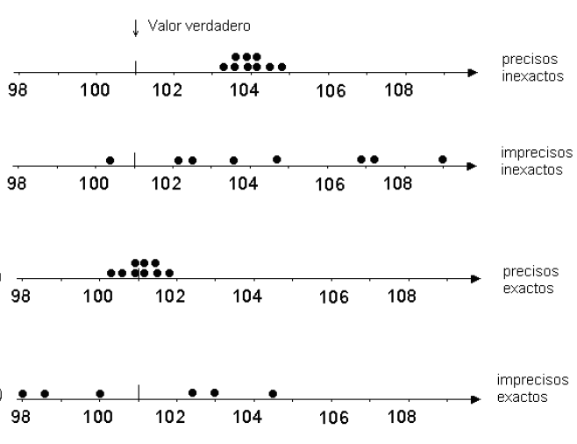
ERRORES
Errores en el Proceso de Medición: Precisión e Insesgadez
Precisos y sesgados
Imprecisos y sesgados
Precisos e insesgados
Imprecisos e insesgados

Slide 57
ERRORES
Errores en el Proceso de Medición
MEDICION= μ+ε1+ε2+ε3+… +εn
VAR(μ+ε1+ε2+ε3+… +εn)=σ1+σ2+σ3+….+σn= σ si llamamos ε =ε1+ε2+ε3+… +εn
X= μ+ε donde ε ~N(0, σ ) esto es equivalente a X ~N(μ, σ )
errores
Cantidad a medir: (desconocido pero no aleatorio)
2
2
2
2
2
2
2
MODELO

